Slide 1
MODELO ENTIDAD - RELACIÓN
- UT2 -
Notes:
Comenzaremos por el modelo básico aunque iremos profundizando en complejidad e iremos estudiando el modelo extendido EER.

Slide 2
RA6: Diseña modelos relacionales normalizados interpretando diagramas entidad/relación
Se han utilizado herramientas gráficas para representar el diseño lógico.
Se han identificado las tablas del diseño lógico.
Se han identificado los campos que forman parte de las tablas del diseño lógico.
Se han analizado las relaciones entre las tablas del diseño lógico.
Se han identificado los campos clave

Slide 3
Nos hemos reunido con nuestro cliente, que es el gestor de una empresa con varias tiendas, con el que hemos llegado a un acuerdo económico para llevar la gestión de la base de datos soporte con la que desarrollará su negocio. Nuestro cliente desconoce el mundo de la informática y de la programación, sólo tiene claro qué necesita para que le resulte cómodo y eficiente desarrollar su negocio.
Nos cuenta lo siguiente:
- Quiero guardar los datos de las tiendas de nuestra empresa, aunque sólo necesito el código cada tienda.
- Quiere también los datos de nuestros proveedores; sobre todo el código, nombre, dirección y provincia.
- Necesitamos la información de los productos que vendemos, aunque es suficiente con su código, la descripción y el precio.
- Y por supuesto necesitamos los datos de nuestros clientes, sólo código, apellidos y dirección.

Slide 4
Además el gestor nos hace saber una serie de condiciones que se dan en la empresa y son las siguientes:
- Cada tienda puede ser abastecida por varios proveedores; pero hemos llegado a un acuerdo y los proveedores que suministran a una tienda, no pueden hacerlo a ninguna otra.
- Los productos pueden ser suministrados por más de un proveedor, pero cada proveedor es especialista en un solo producto.
- Los clientes sólo pueden comprar un producto (cosa rara, pero en fin), pero los productos pueden ser adquiridos por cualquier cliente, es decir, pueden ser comprados por varios clientes.

Slide 5
Pues ahora nos toca a nosotros ganarnos el sueldo. Llegamos a nuestra ofi con todas las notas que hemos tomado y tenemos que analizar toda la información, interpretarla y plasmar en un diagrama todos esos requerimientos. Este diagrama llamado ENTIDAD - RELACIÓN, es un diagrama conceptual (representación de la realidad por medio de abstracciones) y será traducido a un diagrama lógico, en este caso RELACIONAL (tablas), para que pueda ser interpretado por el software del SGBD y podamos implementar digitalmente la base de datos con todos los conceptos relacionados para que puedan ser consultados de forma eficiente por los usuarios de la BD.
Para lograr realizar nuestro diagrama existen una serie de procedimientos y normas que estudiaremos en cierta profundidad para intentar hacer los modelos de la forma más eficiente posible.
Notes:
Abstracción: Pintar una carita feliz: Representa a una persona contenta aunque no la estemos viendo realmente. Porque una persona contenta tiene una características, la boca, los ojos, etc que la identifican independientemente de quién sea esa persona.

Slide 6
SIMBOLOGÍA DE ELEMENTOS PRINCIPALES
ENTIDAD: Suelen representar personas u objetos, aunque también pueden referirse a conceptos más abstractos. En este sentido, las entidades pueden ser:
- Concretas (tangibles): coche, cliente, alumno...
- Abstractas (no tangibles): cuenta corriente, curso, reservas...
Cuando una entidad participa en una relación puede adquirir un papel fuerte o débil:
Entidad fuerte: Puede ser identificada unívocamente por sus atributos. Tiene una clave primaria y existe por sí misma, su existencia no depende de otra. Por ejemplo, en una BD hospitalaria, la entidad DOCTOR no depende de la entidad PACIENTE.
Entidad débil: Son aquellas cuya existencia depende de que existan otras instancias de entidad. Las instancias de la entidad no pueden ser unívocamente identificadas solamente por sus atributos. Se necesita información de la entidad fuerte.
Notes:
Las ENTIDADES suelen identificarse con los “nombres” del enunciado del problema. Se suelen usar en singular “COCHE”, “EMPLEADO”
Instancia de una entidad: es sólo una ocurrencia de dicha entidad. Por ejemplo entidad EMPLEADO sería el conjunto de todas las instancias de entidad con las mismas características, es decir; la instancia de entidad hace referencia a un solo empleado, y el conjunto de entidades hace referencia a todos los empleados.
Ejemplo: si tenemos una entidad LIBRO y otra relacionada EDICIÓN, para identificar una edición necesitamos conocer el identificador del libro.

Slide 7
SIMBOLOGÍA DE ELEMENTOS PRINCIPALES
Dicho de otro modo, es un tipo de entidad cuyas propiedades o atributos no la identifican completamente sino de forma parcial. Esta entidad debe participar en una relación que ayude a identificarla.
Las entidades débiles presentan dos tipos de dependencia:
En existencia: Si desaparece una instancia de la entidad fuerte desaparecerán las instancias de la entidad débil que dependan de la primera.
En identificación: Debe darse una dependencia en existencia, y además, una ocurrencia de la entidad débil no puede identificarse por sí misma, debiendo hacerse mediante la clave de la entidad fuerte asociada.
Notes:
Ejemplo: si tenemos una entidad LIBRO y otra relacionada EDICIÓN, para identificar una edición necesitamos conocer el identificador del libro.

Slide 8
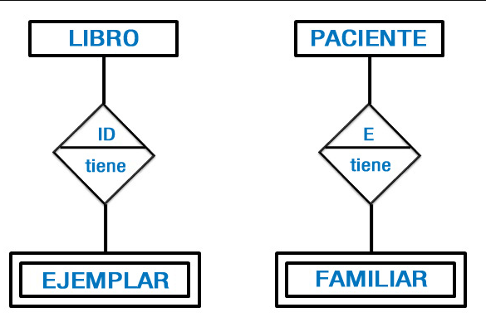
SIMBOLOGÍA DE ELEMENTOS PRINCIPALES
Ejemplos de entidades débiles en existencia y en identificación.
Notes:
Ejemplo: si tenemos una entidad LIBRO y otra relacionada EDICIÓN, para identificar una edición necesitamos conocer el identificador del libro.

Slide 9
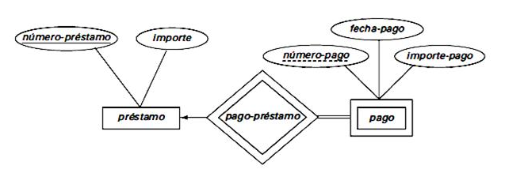
(EER) SIMBOLOGÍA DE ELEMENTOS PRINCIPALES
Una entidad débil siempre tiene una dependencia de existencia (participación total) con respecto a la entidad fuerte, es decir, no existiría si no existiera la entidad fuerte.

Slide 10
(EER) SIMBOLOGÍA DE ELEMENTOS PRINCIPALES
En el ejemplo, un préstamo puede tener ningún, uno o varios pagos. Si se efectúa un pago es porque se corresponde con algún préstamo. No tiene sentido que existan pagos sin asociar a ningún préstamo.
Supongamos el nº de préstamo 201 (número_préstamo = 201), por importe de 1.000€ vel cual tiene asociados los pagos 1 (200€), 2 (350€), 3 (100€), 4 (250€) y 5 (100€) (número_pago =1, número_pago = 2, …). También supongamos el nº de préstamo 350 (número_préstamo = 350), por importe de 500 € con los pagos asociados 1 (150€), 2 (150€) y 3 (200€).
El contable quiere contabilizar el pago con número_pago =2 ¿Qué valor contabilizará? ?¿350€ ó 150€? Imposible saberlo si no se le indica a qué número_préstamo corresponde.

Slide 11
(EER) SIMBOLOGÍA DE ELEMENTOS PRINCIPALES
Por tanto se concluye que la entidad PAGO depende de la entidad PRÉSTAMO.
La clave parcial de la entidad débil se llama discriminante, y se representa con una línea discontinua debajo del nombre. La clave de la entidad débil se forma con el discriminante + clave primaria de la entidad fuerte.
Además, la relación que asocia el conjunto de entidades débiles con el conjunto de identidades identificadoras, se denomina relación débil o relación identificadora y se representa con un doble rombo.
La doble línea define una participación TOTAL de cada instancia de la entidad débil en la relación, es decir, cada pago obligatoriamente pertenece a un préstamo.

Slide 12
SIMBOLOGÍA DE ELEMENTOS PRINCIPALES
ATRIBUTO: Representan las características o propiedades de una entidad.
Simples: No se dividen en partes más pequeñas (edad, teléfono, calle)
Compuestos: Se pueden dividir (dirección: calle, nº, cp)
Monovalorados: Tienenun valor único para la entidad (edad, NIF, fecha de nacimiento)
Multivalorados: Pueden tener varios valores para una entidad (tlf, email)
Derivados: Su valor se puede obtener a partir de otros atributos (edad se puede obtener a partir de la fecha de nacimiento). El valor de este tipo de atributos no se almacena como tal en la BD. Sólo se realiza una consulta para obtenerlos.

Slide 13
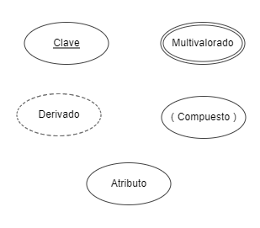
Cuando un atributo identifica de manera unívoca a una entidad, se puede decir que ese atributo es una CLAVE PRIMARIA y se representa como en la imagen.

Slide 14
DOMINIO: Es el conjunto de valores permitidos para un atributo y las restricciones previstas. Por ej. Si hablamos del atributo edad, el dominio sería los números reales del 0 al 115 (según el libro guines :)) En este modelo no se representa pero es aconsejable tenerlo en cuenta.
Cuando no existe un valor para un determinado atributo, o no se conoce, el atributo recibe el valor nulo.

Slide 15
SIMBOLOGÍA DE ELEMENTOS PRINCIPALES
CLAVE: Se trata de un atributo que identifica de forma unívoca a una entidad. Veamos algunas cuestiones importantes para realizar el diagrama.
Superclave: Es un subconjunto de atributos que permite distinguir unívocamente cada una de las entidades de un conjunto de entidades. Si se añade un atributo al anterior subconjunto, el resultado seguirá siendo una superclave.
Clave candidata: Se trata de superclave mínima, es decir, cualquier subconjunto de atributos de la misma no puede ser una superclave.
Clave primaria: Es una clave candidata, elegida por el diseñador de la base de datos, para identificar unívocamente las entidades en un conjunto de entidades.
Notes:
Entidad CLIENTE:
Superclave: Nombre, ss, calle. Si le añadimos la fecha de nacimiento sigue siendo una superclave
Clave candidata: Nombre y SS; o simplemente SS
Clave primaria: SS (porque la selecciono como administrador porrque es la que me ineteresa para mi empresa)

Slide 16
SIMBOLOGÍA DE ELEMENTOS PRINCIPALES
RELACIÓN: Asociación entre entidades. Como pista para construir el diagrama, decir que suele identificarse por un verbo.
Por ejemplo, CLIENTES compran PRODUCTOS.
Las relaciones pueden tener atributos descriptivos.
Ejemplo:
LECTORES reservan LIBROS
Fecha_reserva: Puede ser un atributo de la relación.
Dependiendo de la PARTICIPACIÓN de las entidades relacionadas, la relación puede ser:
Total: Cuando cada entidad en A participa al menos una vez en la relación de R.
Parcial: Cuando al menos una entidad en A puede NO participar en la relación de R.
Notes:
EMPLEADOS pertenece DEPARTAMENTO
Total: No hay ningún empleado que no pertenezca al menos a un departamento
EMPELADOS dirige DEPARTAMENTO
Parcial: No todos los empleados dirigen un departamento

Slide 17

SIMBOLOGÍA DE ELEMENTOS PRINCIPALES
CARDINALIDAD EN LA RELACIÓN: Es el número de entidades con la cual otra entidad se puede asociar mediante una relación binaria (relación entre dos entidades). Pueden ser de 3 tipos:
1:1 Obligatoriamente se relaciona una entidad de A con otra de B
Ejemplo: Cada “alumno” (entidad) tiene (relación) una única matrícula (entidad) en un centro y viceversa (cada matrícula se corresponde sólo con un alumno). Es una relación 1:1.

Slide 18

SIMBOLOGÍA DE ELEMENTOS PRINCIPALES
1:N Una entidad de A se relaciona con varias entidades de B, pero sólo una de B se relaciona con una entidad de A.
Ejemplo: Un CLIENTE (entidad) realiza (relación) varios PEDIDOS (entidad) pero un pedido sólo puede ser realizado por un cliente. ES decir, un pedido sólo se puede corresponder con un cliente). Es una relación 1:N.

Slide 19

SIMBOLOGÍA DE ELEMENTOS PRINCIPALES
N:M Varias entidades de A pueden relacionarse con varias entidades de B.
Ejemplo: Un cliente (entidad) puede reservar (relación) varios vuelos (entidad) y un vuelo puede ser reservado por varios clientes distintos. Es una relación N:M. (N:N, M:M)

Slide 20
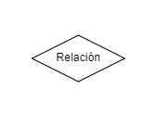
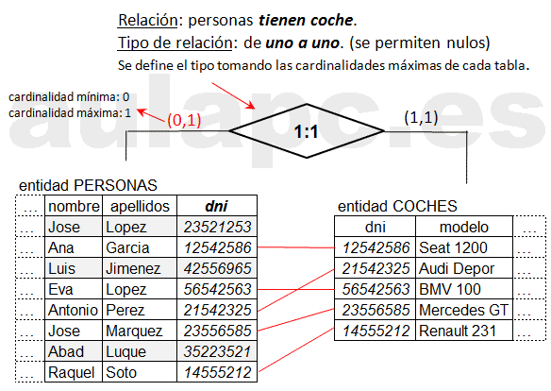
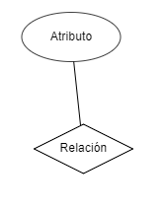
Podemos resumirlo así:
Para cada entidad calculamos la cardinalidad mínima y máxima.
La cardinalidad de la relación será la máxima de cada tabla.
Notes:
Para realizar los ejercicios inicialmente no nos preocuparemos por hacerlo perfecto a la primera, sino que iremos de lo más general a lo particular y luego se irá afinando el diagrama.

Slide 21
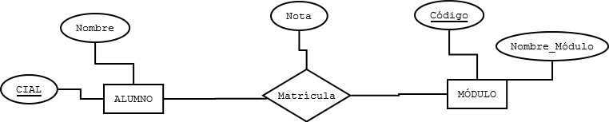
CÓMO SABER SI UN ATRIBUTO PERTENECE A UNA ENTIDAD O A UNA RELACIÓN
Supongamos la relación “Matrícula” que asocia a los alumnos de un centro con os módulos que se imparten en dicho centro en los cuales se encuentran matriculados. Supongamos también que desea guardar la nota que cada alumno obtiene en cada módulo.
Si asociamos el atributo “nota” a la entidad “ALUMNO” implicaría que un alumno obtiene la misma nota para todos los módulos en los que se encuentre matriculado. Por otro lado, si asociamos el atributo “nota” a la entidad “MÓDULO” implicaría que todos los alumnos tienen la misma nota para un módulo dado. Por tanto, se concluye que dicho atributo, “nota” pertenece a la relación y no a ninguna de las entidades asociadas.

Slide 22
GENERALIZACIÓN Y ESPECIALIZACIÓN (EER)
La generalización o especialización consiste en la detección de un conjunto de atributos que se repiten para varias entidades inicialmente planteadas; para posteriormente generar una nueva entidad llamada superclase o supertipo. Las entidades inicialmente detectadas quedan sólo con los atributos diferenciadores (entidades subclase o subtipos) y además quedan relacionados con su superclase.
Todos los atributos y relaciones del supertipo son heredados por los subtipos.
La pista para saber si en la semántica de un problema puede haber o no especialización es reconocer “tipos de” entidades. Por ejemplo hay varios “tipos de” empleados, varios tipos de médicos (otorrinos, pediatras, …), varios tipos de cuentas (ahorro, plan de pensiones, …)

Slide 23
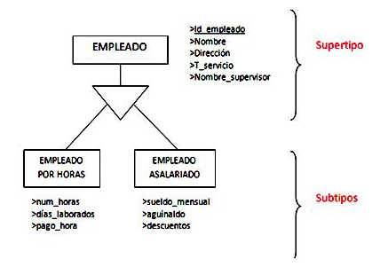
GENERALIZACIÓN Y ESPECIALIZACIÓN (EER)
Todos los empleados por horas con empleados; y todos los empleados asalariados también lo son.
Además, tanto los empleados por hora como los empleados asalariados “heredan” todos los atributos del supertipo “EMPLEADO”

